Slide 1
最低限 Unix (Linux) III ネットワークの仕組み
情報実験第 4 回(2016/05/13)
北海道大学大学院
理学院宇宙理学専攻
三上 峻
Notes:
・コンピュータネットワークの仕組みについて学ぶ
・情報化時代の大人になるためのたしなみ
・

Slide 2
本日のお話
計算機はどのように通信しているのか
ネットワークに繋げるために必要な情報は？

Slide 3
本日のレクチャー内容
ネットワーク概要
ネットワーク
コンピュータネットワーク
LAN, WAN, Internet
ネットワーク通信のために
TCP/IP
ネットワークパラメータ
DNS

Slide 4
ネットワーク
点(ノード)を経路(リンク)でつないだ網
(IT 用語辞典 e-Words, ネットワーク)
ネットワーク
リンク
ノード

Slide 5
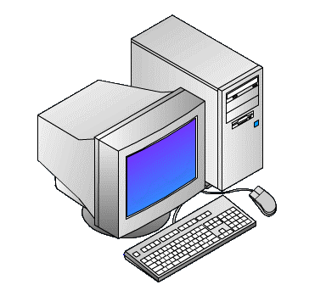
コンピュータネットワーク
計算機同士の接続により構築されるネットワーク
点(ノード)：計算機
経路(リンク)：ネットワークケーブル，電波
伝達するもの：電気信号
コンピュータネットワーク

Slide 6
LAN と WAN
LAN (Local Area Network)
複数の計算機を相互接続したネットワーク
例：情報実験機同士，家庭内ネットワーク
WAN (Wide Area Network)
複数のLAN を相互接続したネットワーク
例：HINES (理学部 + 工学部 + 図書館 + … )
LAN
WAN
LAN
LAN

Slide 7
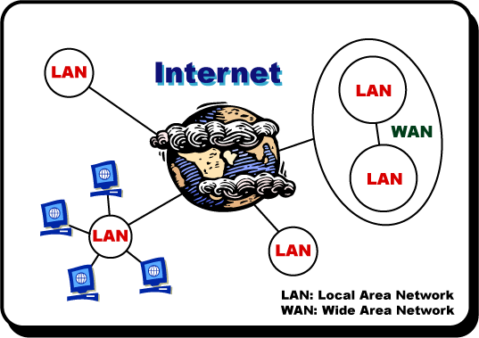
Internet へ
Internet
ARPAnet を起源とする世界規模のネットワーク
※ internet
複数のネットワークを相互接続するネットワーク
ネットワーク通信は個人の計算機から，LAN, WAN を通じてInternet へ
Internet

Slide 8
本日のレクチャー内容
ネットワーク概要
ネットワーク
コンピュータネットワーク
LAN, WAN, Internet
ネットワーク通信のために
TCP/IP
ネットワークパラメータ
DNS

Slide 9
TCP/IP ～通信の手順・ルール～

Slide 10
ネットワーク通信の概要
データをパケットに分割
パケット：データ転送における最小単位
パケットはネットワークを通って相手の計算機の ポートへ転送
パケットは全て転送された後，元のデータに結合
パケット
ポート
データ
自分の計算機
相手の計算機

Slide 11
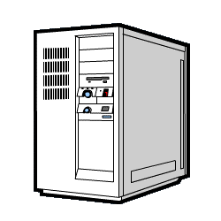
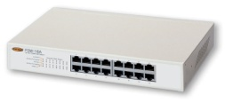
パケットに分割する利点
データをパケットに分割しない場合
伝送路が占有され, 複数のコンピュータが同時に通信できない.

Slide 12
パケットに分割する利点
データをパケットに分割した場合
伝送路の占有がないため
複数のコンピュータで
1つの伝送路を共有可能となる.

Slide 13
ポート
パケットの受け取り窓口
パケットにポート番号などが付与
ポート番号はサービスやアプリケーション毎に固有の値
メール送信 (SMTP) ： 25 番
Web 閲覧 (HTTP) ： 80 番
パケット
25 port (SMTP)
80
25
80 port (HTTP)
ポート番号

Slide 14
ネットワーク通信のために
通信を行うための規約(プロトコル)が必要
同じプロトコルを使用しているならば，異なるOS 同士でも通信可能
インターネットの通信規約 = TCP/IP
例：電話で誰かと通話するためのプロトコル
電話番号を打ち込む
相手が出る
「もしもし、○○です・・・」
電話を切る

Slide 15
TCP/IP
コンピュータネットワークの標準プロトコル群
通信の手順を複数の層に分割
アプリケーションや階層により用いられるプロトコルが異なる
上位
階層 | 代表的なプロトコル
アプリケーション層 | SMTP (メール送信), HTTP (Web 閲覧)
トランスポート層 | TCP, UDP
インターネット層 | IP
ネットワークインターフェース層 | Ethernet
送信
受信
下位
Notes:
TCP(Transmission Control Protocol)
IP (Internet Protocol)
プロトコルのページで上位、下位とあるそれは何から決められているの？→物理的なものに近いものを下位と決めている。

Slide 16
画像データを送る
アプリケーション層の仕事
TCP/IP で扱える形式にデータを加工
アプリケーション層
トランスポート層
インターネット層
ネットワーク インターフェース層

Slide 17
画像データを送る
アプリケーション層
トランスポート層
インターネット層
ネットワーク インターフェース層
２５番ポート(SMTP)へ
パケット番号６番目

Slide 18
画像データを送る
トランスポート層の仕事
データをパケットに分割
宛先ポートとパケット順序情報の付加
アプリケーション層
トランスポート層
インターネット層
ネットワーク インターフェース層
２５番ポート(SMTP)へ
パケット番号６番目

Slide 19
画像データを送る
インターネット層の仕事
パケット通信経路の決定
ネットワークパラメータ
ネットワークインターフェース層の仕事
電気信号への変換
ハードウェアが電気的に接続しているか確認
アプリケーション層
トランスポート層
インターネット層
ネットワーク インターフェース層

Slide 20
送信完了！

Slide 21
画像データを受け取る
ネットワークインターフェース層の仕事
電気信号からデータを復元
本当に自分宛てのパケットか確認
インターネット層の仕事
送信者・受信者情報の 復元
アプリケーション層
トランスポート層
インターネット層
ネットワーク インターフェース層
Notes:
IPアドレスと各ネットワーク固有のアドレスとの対応をとるためのARP（Address Resolution Protocol）／RARP（Reverse Address Resolution Protocol）が存在
本来は ネットワークインターフェース層は
物理層 と データリンク層 に分かれる

Slide 22
画像データを受け取る
トランスポート層の仕事
分割したパケットの結合
欠損チェックも行う
宛先ポートへの転送
アプリケーション層
トランスポート層
インターネット層
ネットワーク インターフェース層

Slide 23
画像データを受け取る
アプリケーション層
トランスポート層
インターネット層
ネットワーク インターフェース層

Slide 24
画像データを受け取る
アプリケーション層の仕事
TCP/IP 形式のデータをアプリケーション用に加工
アプリケーション層
トランスポート層
インターネット層
ネットワーク インターフェース層

Slide 25
受信完了！

Slide 26
ネットワーク通信における各層の仕事
 | 送信時 | 受信時
アプリケーション層 | TCP/IP で扱える データ形式へ変換 | アプリケーション用の aデータ形式へ変換
トランスポート層 | パケット分割 宛先ポート・パケット 順序情報の付加 | パケット結合 ポートへデータ転送
インターネット層 | パケット通信経路の 決定 | 送信者・受信者情報 の復元
ネットワーク インターフェース層 | データ ↓ (変換) 電気信号 | データ ↑ (変換) 電気信号
Notes:
パケットが分割結合される層はどこ？

Slide 27
本日のレクチャー内容
ネットワーク概要
ネットワーク
コンピュータネットワーク
LAN, WAN, Internet
ネットワーク通信のために
TCP/IP
ネットワークパラメータ
DNS

Slide 28
ネットワークパラメータ ～通信経路決定の要素～

Slide 29
基本知識：bit と octet
bit
コンピュータの扱うデータの最小単位
0(off) or 1(on) の2通りの情報
octet
通信におけるデータの基本単位
1 octet = 8 bit = 2^8 = 256 通りの情報
1 byte = 8 bit ではない場合があるので注意

Slide 30
相手と通信するために必要なこと
送信先特定
相手がネットワーク上のどこにいるか
通信経路の決定

Slide 31
送信先特定と通信経路の決定
TCP/IP 通信では以下のネットワークパラメータを用いて送信先と通信経路を決定する
IP アドレス
サブネットマスク
ネットワークアドレス
ゲートウェイアドレス
ブロードキャストアドレス
MAC アドレス
Notes:
ネットワークで取れる経路は無数に存在する
相手はどこにいるのか どうすれば最短経路でたどり着けるか

Slide 32
IP アドレス
1 octet = 8 bit
133. 87. 45. 15
= 10000101. 01010111. 00101101. 00001111
ネットワーク上の「住所」
ネットワーク管理者より, 一つのネットワークデバイスに対して一つ割り当てられる
4octet = 32 bit の識別子
1octet 毎にピリオドで区切り, 10進数表記
ネットワーク部とホスト部から成り立つ
全世界で使えるIPv4 アドレス数は約 43 億個(2³²個)
IPv4: Internet Protocol version 4
2011/02/03 IANA(Internet Assigned Numbers Authority) が管理する IPv4 枯渇 => IPv6 へ
Notes:
このIPはIPv4というもので32bitで表されるIPv6 は128bitで表す
2011年2月3日、 インターネット上で利用されるアドレス資源をグローバルに管理する IANA (Internet Assigned Numbers Authority) において新規に割り振りできる IPv4アドレス が無くなりました。 続いて2011年4月15日には、 アジア太平洋地域の RIR (地域インターネットレジストリ)である APNICにおいても、通常の申請により割り振り可能であるIPv4アドレスの在庫がなくなり、アジア太平洋地域は、いわゆる「IPv4アドレス在庫枯渇」の 状態となりました。JPNICでは独自のアドレス在庫を保有せず、APNICと共有しているため、APNICでの通常割り振り終了に伴い、 JPNICでの通常の割り振りも終了しました。

Slide 33
ネットワーク部・ホスト部
ネットワーク部
所属しているネットワークを示す部分
「都道府県・市町村」
ホスト部
計算機自身を示す部分
「番地、マンション名、部屋番号」
ネットワーク部とホスト部はサブネットマスクにより識別される
Notes:
全ての計算機にランダムな IP を付けると混乱

Slide 34
サブネットマスク
133. 87. 45. 15
= 10000101. 01010111. 00101101. 00001111
255. 255. 255. 0
= 11111111. 11111111. 11111111. 00000000
IP アドレス
ネットワーク部
ホスト部
サブネット マスク
ネットワーク部とホスト部の境界を示す
IP アドレスのどこまでが「都道府県・市町村」でどこからが「番地・マンション名・部屋番号」なのかを表す
上記の例では上位 24 bit 目までがネットワーク部となる
表記方法は IP アドレスと同じ

Slide 35
ネットワークアドレス
IP アドレス
10000101. 01010111. 00101101. 00001111
X X X X
11111111. 11111111. 11111111. 00000000
|| || || ||
10000101. 01010111. 00101101. 00000000
= 133. 87. 45. 0
サブ ネット マスク
ネット ワーク アドレス
所属ネットワークを示すアドレス
IP アドレスとサブネットマスクとの論理積
どこまでの bit がネットワーク部なのかを示すため最後に / ○○であらわすことがある
上記の例では 133.87.45.0/24
Notes:
論理積とは聞く
論理積(かつ)
片方が偽(0)なら出る結果も偽
両方が真(1)のときだけ結果が真

Slide 36
通信時の経路判定
相手の IP アドレス と自分のサブネットマスク の論理積
自分のIP アドレスと自分のサブネットマスクの論理積
経路判定
1と2が一致 = 同一ネットワーク内 ⇒ 直接通信
不一致 = 別ネットワーク ⇒ ゲートウェイを仲介
ゲートウェイアドレスにより識別
133.87.45.15
255.255.255.0
133.87.45.0/24
133.50.160.51
255.255.255.0
133.50.160.0/24
133.87.45.26
255.255.255.0
133.87.45.0/24
133.87.45.26
255.255.255.0
133.87.45.0/24

Slide 37
ゲートウェイ
ネットワークの出入口
LANの外側から見た LAN の「代表者」
代表者として LAN 外部とのやりとりをおこなう
出入り口を一元化することで経路制御が楽
ゲートウェイアドレス
ゲートウェイに割り当てられているアドレス
LAN の内側と LANの外側でそれぞれ異なる
IP アドレスを持つ
LAN
ゲートウェイ
異なる
ネットワークへ

Slide 38
ゲートウェイアドレス
ネットワークアドレス
133.87.45.0/24
ネットワークアドレス
133.50.134.0/24
ゲートウェイアドレス
133.87.45.1
ゲートウェイアドレス
133.50.134.141
ゲートウェイ

Slide 39
ブロードキャストアドレス
133. 87. 45. 255
= 10000101. 01010111. 00101101. 11111111
ネットワーク全体へ同時にデータを送信するためのアドレス
データを送信する際に送信先の計算機（MACアドレス）を知るために必要(後述)
ホスト部の bit が全て 1 の IP アドレス
ネットワークアドレス(ホスト部が全て 0 )とともに, 特定の計算機の IP アドレスとして使用が禁止されている

Slide 40
MAC アドレス
00: F3: A7: CC: 5D: R2
Media Access Control Address
別名：物理アドレス, ハードウェアアドレス, イーサネットアドレス
ネットワークインターフェース層で認識される アドレス
最終的なデータの送信先の特定に使われる
個々のネットワークデバイス に固有の番号

Slide 41
通信経路の設定(同一ネットワーク内)

Slide 42
同一ネットワーク内の通信 (A がB に通信)
ネットワークアドレス
133.87.45.0/24
ネットワークアドレス
133.50.134.0/24
A
ゲートウェイアドレス
133.87.45.1
ゲートウェイアドレス
133.50.134.141
B
C
ゲートウェイ
AはBのIP アドレスは知っているが，Bがどの計算機(MAC アドレス) かは不明
Notes:
絵を変える

Slide 43
同一ネットワーク内の通信 (A がB に通信)
ネットワークアドレス
133.87.45.0/24
ネットワークアドレス
133.50.134.0/24
A
ゲートウェイアドレス
133.87.45.1
ゲートウェイアドレス
133.50.134.141
B
C
ゲートウェイ
IP アドレスとサブネットマスクの論理積から，Bが同一ネットワークにいると判定
Notes:
絵を変える

Slide 44
同一ネットワーク内の通信 (A がB に通信)
ネットワークアドレス
133.87.45.0/24
ネットワークアドレス
133.50.134.0/24
A
ゲートウェイアドレス
133.87.45.1
ゲートウェイアドレス
133.50.134.141
B
C
ゲートウェイ
A はB のIP アドレス情報をブロードキャストアドレスへ送信
Notes:
絵を変える

Slide 45
同一ネットワーク内の通信 (A がB に通信)
ネットワークアドレス
133.87.45.0/24
ネットワークアドレス
133.50.134.0/24
A
ゲートウェイアドレス
133.87.45.1
ゲートウェイアドレス
133.50.134.141
B
C
ゲートウェイ
B は受け取った情報が自分宛てだと知り，
B 自身のMAC アドレスを含む情報をA に返送
Notes:
絵を変える

Slide 46
同一ネットワーク内の通信 (A がB に通信)
ネットワークアドレス
133.87.45.0/24
ネットワークアドレス
133.50.134.0/24
A
ゲートウェイアドレス
133.87.45.1
ゲートウェイアドレス
133.50.134.141
B
C
ゲートウェイ
A は送信したい情報を取得したMACアドレスへ送信
Notes:
絵を変える

Slide 47
通信経路の設定(同一ネットワーク外)

Slide 48
同一ネットワーク外への通信 (A がC に通信)
ネットワークアドレス
133.87.45.0/24
ネットワークアドレス
133.50.134.0/24
A
ゲートウェイアドレス
133.87.45.1
ゲートウェイアドレス
133.50.134.141
B
C
ゲートウェイ
A はC のIP アドレスは知っているが，C がどの計算機(MAC アドレス) かは不明
Notes:
絵を変える

Slide 49
同一ネットワーク外への通信 (A がC に通信)
ネットワークアドレス
133.87.45.0/24
ネットワークアドレス
133.50.134.0/24
A
ゲートウェイアドレス
133.87.45.1
ゲートウェイアドレス
133.50.134.141
B
C
ゲートウェイ
IP アドレスとサブネットマスクの論理積から，C が同一ネットワークにいないと判定
Notes:
絵を変える

Slide 50
同一ネットワーク外への通信 (A がC に通信)
ネットワークアドレス
133.87.45.0/24
ネットワークアドレス
133.50.134.0/24
A
ゲートウェイアドレス
133.87.45.1
ゲートウェイアドレス
133.50.134.141
B
C
ゲートウェイ
C が同一ネットワークにいないとわかったので，ゲートウェイに情報を送信しようとする
Notes:
絵を変える

Slide 51
同一ネットワーク外への通信 (A がC に通信)
ネットワークアドレス
133.87.45.0/24
ネットワークアドレス
133.50.134.0/24
A
ゲートウェイアドレス
133.87.45.1
ゲートウェイアドレス
133.50.134.141
B
C
ゲートウェイ
A はゲートウェイのIP アドレス情報をブロードキャストアドレスへ送信する
Notes:
絵を変える

Slide 52
同一ネットワーク外への通信 (A がC に通信)
ネットワークアドレス
133.87.45.0/24
ネットワークアドレス
133.50.134.0/24
A
ゲートウェイアドレス
133.87.45.1
ゲートウェイアドレス
133.50.134.141
B
C
ゲートウェイ
ゲートウェイは受け取った情報が自分宛てだと知り，ゲートウェイ自身のMAC アドレスをA に返送
Notes:
絵を変える

Slide 53
同一ネットワーク外への通信 (A がC に通信)
ネットワークアドレス
133.87.45.0/24
ネットワークアドレス
133.50.134.0/24
A
ゲートウェイアドレス
133.87.45.1
ゲートウェイアドレス
133.50.134.141
B
C
ゲートウェイ
A は送信したい情報をゲートウェイのMAC アドレスへ送信
Notes:
絵を変える

Slide 54
同一ネットワーク外への通信 (A がC に通信)
ネットワークアドレス
133.87.45.0/24
ネットワークアドレス
133.50.134.0/24
A
ゲートウェイアドレス
133.87.45.1
ゲートウェイアドレス
133.50.134.141
B
C
ゲートウェイ
ゲートウェイはC のIP アドレスの情報をブロードキャストアドレスに送信
Notes:
絵を変える

Slide 55
同一ネットワーク外への通信 (A がC に通信)
ネットワークアドレス
133.87.45.0/24
ネットワークアドレス
133.50.134.0/24
A
ゲートウェイアドレス
133.87.45.1
ゲートウェイアドレス
133.50.134.141
B
C
ゲートウェイ
C は受け取った情報が自分宛てだと知り，C のMAC アドレスを含む情報をゲートウェイに返送
Notes:
絵を変える

Slide 56
同一ネットワーク外への通信 (A がC に通信)
ネットワークアドレス
133.87.45.0/24
ネットワークアドレス
133.50.134.0/24
A
ゲートウェイアドレス
133.87.45.1
ゲートウェイアドレス
133.50.134.141
B
C
ゲートウェイ
ゲートウェイはA から受け取った情報をC のMAC アドレスに転送
Notes:
絵を変える

Slide 57
本日のレクチャー内容
ネットワーク概要
ネットワーク
コンピュータネットワーク
LAN, WAN, Internet
ネットワーク通信のために
TCP/IP
ネットワークパラメータ
DNS

Slide 58
DNS ～人に優しいネットワーク～

Slide 59
IPアドレスとドメイン名
IP アドレス (ex. 133.50.160.51)
コンピュータ同士が認識するための番号
国や時代が変わっても読み方が変化しない・管理しやすい
数字の羅列は「人間にとって」憶えづらい
ドメイン名 (ex. www.ep.sci.hokudai.ac.jp)
人間が認識するための名前
IP アドレスよりも「人間にとって」憶えやすい
日常のウェブブラウジングやメールアドレスもこちらを利用
IP アドレスとドメイン名とを対応させる必要がある

Slide 60
ドメイン名
www..ep.sci.hokudai.ac.jp
ホスト部 ドメイン部
構造は IP アドレスと同じ
ホスト部 (IP アドレスの「ホスト部」)
管理者が自由に決定
ドメイン部 (IP アドレスの「ネットワーク部」)
計算機が所属するネットワークの名称
ネットワークを階層的に示している(ドメイン名空間)
ep(地球惑星科学). sci(理学部). hokudai(北大) . ac(学術関係) . jp (日本)
Notes:
ep 地球惑星科学

Slide 61
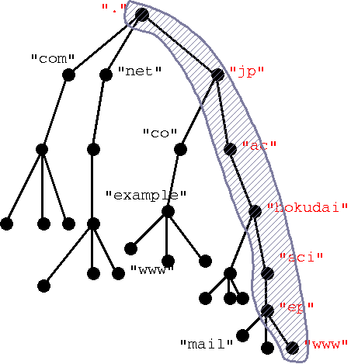
ドメイン名空間
www.ep.sci.hokudai.ac.jp の例
Notes:
。“net”は“network”の略で、特に目的や用途などは定められていないが、インターネットサービスプロバイダ(ISP)やネット関連の事業や団体などが好んで使う傾向
。“com”は“commercial”(商用)の略で、企業や商用サービスなどでよく利用されている。
日本を意味するJPドメインの種類の一つで、企業のためのドメイン。
.kp が北朝鮮のトップドメイン(2007年にルートサーバに登録)

Slide 62
DNS
DNS (Domain Name System)
IPアドレスとドメイン名を対応させるシステム
DNS サーバ
DNS サービスを提供するサーバ
ネットワーク接続のためには
DNS サーバのIP も必要
対応表
mail.ep.sci.hokudai.ac.jp | 133.50.160.50
www.ep.sci.hokudai.ac.jp | 133.50.160.51
メールサーバ(mail.ep.sci.hokudai.ac.jp)
と通信したい場合
DNS サーバ
IP: 133.87.45.70
mail.ep ~の
IP アドレス教えて!!
メールサーバ
IP: 133.50.160.50
返答:
133.50.160.50 !!

Slide 63
まとめ:ネットワーク概要
ネットワーク
点(ノード)同士を経路(リンク)で接続
コンピュータネットワーク
計算機同士の接続により構築されるネットワーク
LAN, WAN, Internet
LAN: 複数の計算機を相互接続したネットワーク
WAN: 複数の計算機を相互接続したネットワーク
Internet: ARPANET を起源とする世界規模ネットワーク
ネットワーク通信は個人の計算機から，LAN，WAN を通じて Internet へ
Internet

Slide 64
まとめ：ネットワーク通信のために
TCP/IP
コンピュータネットワークの標準プロトコル(通信規約)
コンピュータ同士が通信する際の約束事
アプリケーションソフトウェアや階層により用いられるプロトコルが異なる
ネットワーク通信
プロトコルに則りデータをパケットに分割し，ネットワークを介して相手の計算機のポートへ送信
階層 | 代表的なプロトコル
アプリケーション層 | SMTP (メール送信), HTTP (Web 閲覧)
トランスポート層 | TCP, UDP
インターネット層 | IP
ネットワークインターフェース層 | Ethernet

Slide 65
まとめ：ネットワーク通信のために
必要なこと
送信先特定
最適(最短)な通信経路の選択
ネットワークパラメータ
通信経路の最適化のために必要
IP アドレス，サブネットマスク，ネットワークアドレス， ブロードキャストアドレス，ゲートウェイアドレス，MAC アドレス
DNS
IP アドレスとドメイン名を対応させるシステム

Slide 66
実技編
各テーブル担当のTA によるネットワークトラブルが仕込まれます
座学編・実技編の前半の内容をフル活用してトラブルシューティングしてください

Slide 67
参考文献
Wikipedia, IPv6, 2014/05/03
http://ja.wikipedia.org/wiki/IPv6
竹下隆史. 村山公保. 荒井透. 苅田幸雄, マスタリング TCP/IP 入門編 第4版, オーム社, 平成20年6月30日 第6刷, ISBN 978-4-274-06677-1
三上 峻, INEX2014 第 4 回レクチャー資料, 2014/05/09
http://www.ep.sci.hokudai.ac.jp/~inex/y2014/0509/lecture/pub/

Slide 68
参考文献
渡辺健介, INEX2015 第 4 回レクチャー資料, 2015/05/08
http://www.ep.sci.hokudai.ac.jp/~inex/y2015/0508/lecture/pub/
キーマンズネット, 第1回通信ネットワークの仕組み2007/11/05
http://www.keyman.or.jp/at/manage/nms/30002374/
Wikipedia, 識別子, 2016/05/03
http://ja.wikipedia.org/wiki/%E8%AD%98%E5%88%A5%E5%AD%90

Slide 69
参考文献
IT 用語辞典 e-Words, ネットワーク，2016/05/12
http://e-words.jp/w/%E3%83%8D%E3%83%83%E3%83%88%E3%83%AF%E3%83%BC%E3%82%AF.html

Slide 70
コンピュータネットワークの管理形態
集中管理
一つのコンピュータで ネットワークの管理する
メリット
運用やセキュリティ管理が容易
デメリット
障害が発生するとシステム全体が停止
分散管理
複数のコンピュータで処理を分散して管理する
メリット
ネットワーク全体に及ぶ致命的な障害が発生しにくい
デメリット
運用やセキュリティ管理が複雑
Notes:
http://www.pursue.ne.jp/jouhousyo/sysad/Network/ClientServer/decentralize.html

Slide 71
コンピュータネットワークの管理形態
集中管理
一つのコンピュータで ネットワークの管理する
メリット
運用やセキュリティ管理が容易
デメリット
障害が発生するとシステム全体が停止
分散管理
複数のコンピュータで処理を分散して管理する
メリット
ネットワーク全体に及ぶ致命的な障害が発生しにくい
デメリット
運用やセキュリティ管理が複雑
Notes:
http://www.pursue.ne.jp/jouhousyo/sysad/Network/ClientServer/decentralize.html

Slide 72
リング型
ネットワークトポロジー
スター型
バス型
Notes:
トポロジー(topology) 位相幾何学(数学)，
スター型 リング型の図を用意

Slide 73
リング型
ネットワークトポロジー
スター型
バス型
Notes:
スター型 リング型の図を用意

Slide 74
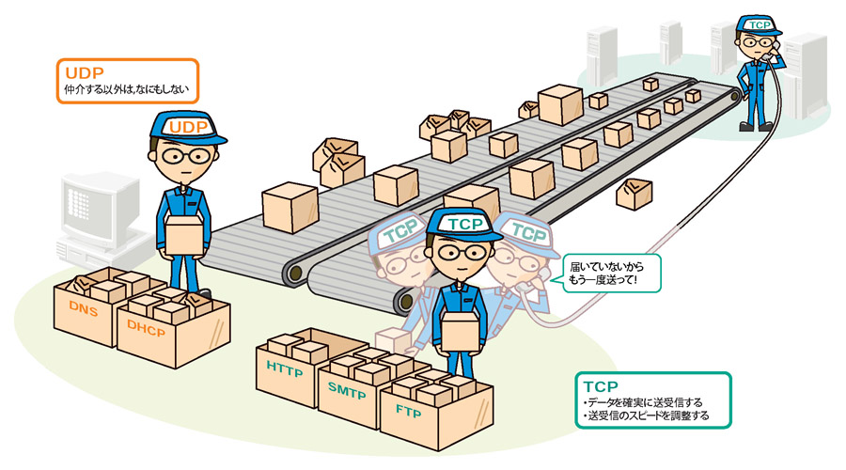
TCP とUDP
http://itpro.nikkeibp.co.jp/article/lecture/20070305/263897/?SS=imgview&FD=2638409&ST=selfup
Notes:
アプリケーション層
個々のプログラムの間で、どのような形式や手順でデータをやり取りするかを定めます。文字コードや画像などの形式、暗号化など、データの表現形式などもこの層で扱います。Webや電子メールなどのアプリケーションプロトコルはこの層に属します。
トランスポート層
通信を行うプログラムの間でのデータ伝送を実現します。必要に応じて、エラーの検出と回復や、双方向の通信路の確立なども行います。単にデータを伝送するだけのUDP（User Datagram Protocol）、信頼性のある双方向の通信を実現するTCP（Transmission Control Protocol）はこの層のプロトコルです。
インターネット層
ネットワーク上のデータの送信先を探す役割をになう．最適なルートを導き出すルーティング機能がる．複数のネットワークを相互に接続した環境（インターネットワーク）で、機器間のデータ伝送を実現します。IP（Internet Protocol）はこの層のプロトコルです。
ネットワークインターフェイス層
実際のネットワークハードウェアが通信を実現するための層で、各種イーサネット、無線LANなどがこの層に属します。また、モデムや光回線などを使って特定の相手と接続し、TCP/IPで通信するためのPPP（Point To Point）プロトコルなども、この層のプロトコルとなります。
アプリケーション層では，
個々のアプリケーションで，どのような形式や手順でデータをやり取りするかを決めます．Web やメールなどのインターネットにおける各種サービスに使用されるプロトコルが含まれています．
トランスポート層では，
通信を行うアプリケーション間の通信経路の確立とアプリケーションから渡されたデータを適した大きさに分割したり復元したりしています．また，アプリケーション層から渡されたデータにポート番号などを付加します．
ここでは，"TCP"は通信相手との間に必ずコネクションを確立し、データを正確かつすべて送りたいときに使うものです。
一方の"UDP"は通信相手との間にコネクションを確立せずに、データを早く送りたいときに使うものです。"UDP"はその特性上、通信途中でパケットを紛失する可能性もあります。
階層構造による高い汎用性プロトコル
TCP/IP はARPAnet で開発
IETF (Internet Engineering Task Force):TCP/IPなどのインターネットで利用される技術を標準化する組織。ここで策定された技術仕様はRFCとして公表される
SMTP、HTTP
TCP、UDP
IP、Ethernet

Slide 75
IPv4 と IPv6
IPv4 (Internet Protocol version 4)
現在多く使用されているプロトコル
IP アドレスを 32 bit で表現
約4.3 × 10⁹ 個のアドレスしかない
IPv6 (Internet Protocol version 6)
次世代のインターネットプロトコル
IP アドレスを 128 bit で表現
約3.4 × 10³⁸ 個のアドレス
機能性やセキュリティ性などの充実
IPｖ4 と互換性がない
別個に共存する技術が必要

Slide 76
IPv6 (Internet Protocol version 6)
2001:0db8:bd05:01d2:288a:1fc0:0001:10ee
= 10000000000001: ~ (省略) ~ : 1000011101110
2 octet = 16 bit
全世界で使えるアドレス数は約 3.4 ×10³⁸ (2¹²⁸個)
16 octet = 128 bit の識別子
2octet 毎にコロンで区切り, 16進数(0-9, a-f)表記
しかし、IPv4 からの移行にはコストがかかる
互換性がないため
Ipｖ６ のロゴ, Wikipedia
http://ja.wikipedia.org/wiki/IPv6
Notes:
340兆の1兆倍の1兆倍

Slide 77
DNS の階層構造
全ての計算機の対応表は管理しきれない！
同じ IP アドレスで複数のドメイン名を持つことも
ネットワーク毎に DNS サーバを置く
ネットワーク内部の対応表を管理
問い合わせ対応も階層構造化
最上位の DNS サーバに問い合わせ
最上位の「ルートネームサーバ」は世界に 13 基
徐々に下へ・・・
Notes:
日本のルートネームサーバはM でWIDEプロジェクトが管理

Slide 78
ルートサーバの位置
http://ja.wikipedia.org/wiki/%E3%83%AB%E3%83%BC%E3%83%88%E3%82%B5%E3%83%BC%E3%83%90

